Slide 1

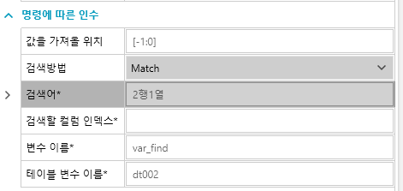
[0, 0]
[0, 1]
[-1, 0]
+ [1, 0]
2행 및 1열에서 검색
[1, 0]
[1, 1]
[1, 0]에서 “2행1열”을 찾음
[0, 0]
두 개의 인덱스 값을 더한 위치에 있는 “1행 1열“ 을 반환

Slide 2
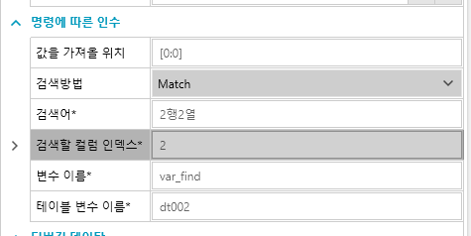
값을 가져올 위치 [0:0] : 테이블 전체에서 검색
검색할 컬럼 인덱스 : 2열에서 검색
검색결과 : “2행2열“ 반환

Slide 3
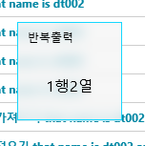
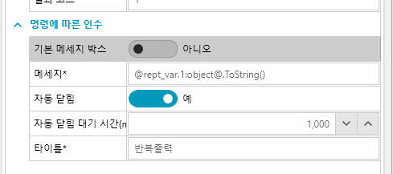
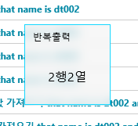

Slide 4
